Slide 1
أُحِبُّ العَرَبِيّة وَأتَعَلَّمُهَا
الصّف الثّامن
الوحدة الأولى (كتاب 6)
«الحضارة الإسلاميّة»

Slide 2
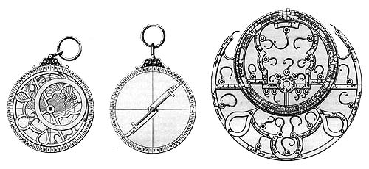
الحَضَارَةُ الإِسْلامِيَّـةُ

Slide 3
يتوقع منك في نهاية الدرس:
1- الاستماع إلى الحوار.
2- التعرف على الفكرة الرئيسة في الحوار.
3- التعرف على أهم المفردات في الحوار.
4- حل الأنشطة والتدريبات حلاً صحيحاً.

Slide 4
الحِوَار

Slide 5
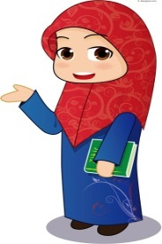
اِفْتَحْ كتاب التّلميذ
صـ 40-41

Slide 6
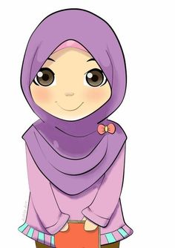
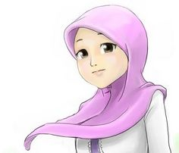
آمِنَــة
صَبَاحُ الخَيْرِ يا سَلْمَى. كيفَ حَالُكِ وَكَيْفَ قَضَيْتِ عُطْلَةَ الأُسْبُوعِ؟

Slide 7
سَلْمَى
سَلمَى: صَباحُ الخَيْرِ. لَقَدْ قُمْتُ بِزِيارَةِ عَمَّتِي في مَدِينَةِ أَمْستِردَامَ بِهُولَندَا، وَقد كانت رِحْلَةً مُمْتِعَةٍ. وَانْتِ ماذا فَعَلْتِ؟

Slide 8
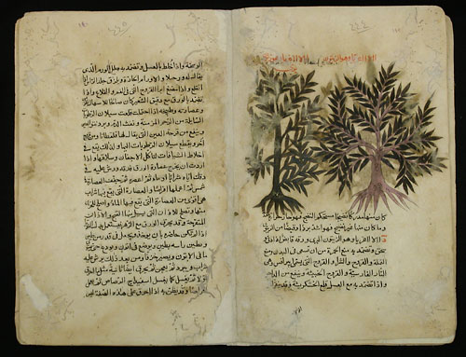
آمِنَــة
قَضَيْتُ أَغْلَبَ الوَقْتِ في قِرَاءَةِ كِتَابٍ رائِعٍ اِشْتَرَاهُ لِي أَبِي عُنوَانُهُ: «الحَضَارَةُ الإسْلامِيَّةُ»

Slide 9
سَلْمَى
لَقَدْ سَمِعْتُ عَنْ هَذَا الكِتَابِ «الحَضَارَةُ الإسْلامِيَّةُ»
وَلَمْ أَقْرَأْهُ بَعْد

Slide 10
آمِنَــة
لَقَدْ أَدْرَكْتُ مِنْ هَذَا الكِتَابِ أَنَّ لِلْعَرَبِ أَثَرًا كَبِيرًا وَفَضْلاً عَظيمًا عَلى الحَضَارَةِ، فَقَدْ كَانُوا فِي القُرونِ الوُسْطَى رُوَّادَ العَالَمِ في مُخْتَلَفِ العُلومِ، وَهُمْ الّذينَ نَقَلُوا العُلومَ إلى «أُورُبَّا»

Slide 11
سَلْمَى
صَحِيحٌ. لَوْلا العَرَبُ لَضَاعَ أَكْثَرَ العُلومِ القَدِيمَةِ وَلَتَأَخَّرَتِ النَّهْضَةُ الأُورُبِّيّةُ سِنينَ لا يَعْلَمُ مَدَاها إِلَّا الله.

Slide 12
آمِنَــة
ذَكَرَ الكِتَابُ أَنَّ العَرَبَ بَرَعُوا فِي كَثِيرٍ مِنَ العُلومِ وَقَامُوا بِنَشْرِهَا فِي الشَّرْقِ وَالغَرْبِ.

Slide 13
سَلْمَى
هَلْ قَرَأْتِ أَمْثِلَةً عَنْ هَذِهِ العُلومِ؟
.

Slide 14
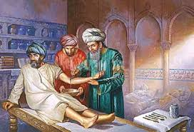
آمِنَــة
نَعَم، عِلْمُ الطِّبِّ مَثَلاً. وَمِنْ أَشْهَرِ الأَطِبَّاءِ الَّذينَ ذَكَرَهُم الكِتَابُ:
الزَّهْرَاوِي
وَالرّازِي
وابنُ سِينا.

Slide 15
آمِنَــة
وَالعَرَبُ هُمُ الَّذينَ وَضَعوا أُسُسَ صِنَاعَةِ الصَّيْدَلَةِ. فَقَد صَنَعُوا أَدْوِيَةً كَثِيرَةً لِلْعِلاجِ.
وَلَقد اشْتُهِرَ ابْنُ البيطَار بِصِنَاعَةِ الدَّواءِ.

Slide 16
سَلْمَى
لَقَدْ اِزْدَدتُ إِعْجَابًا بِهَذَا
الكِتَابِ، هَلْ يُمْكِنُكِ أَنْ تُعِيرينِي إِيّاهُ حَتَّى أَتَعَرَّفَ على تاريخِ أَجْدَادِي الّذي يَسْتَحِقُ أَنْ يَكونَ فَخْرًا لِلإِنْسَانِيَّةِ؟
.

Slide 17
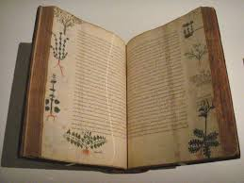
آمِنَــة
نَعَمْ..هُوَ فِي حَقِيبَتِي..تَفَضَّلِي، خُذِيهِ.

Slide 18
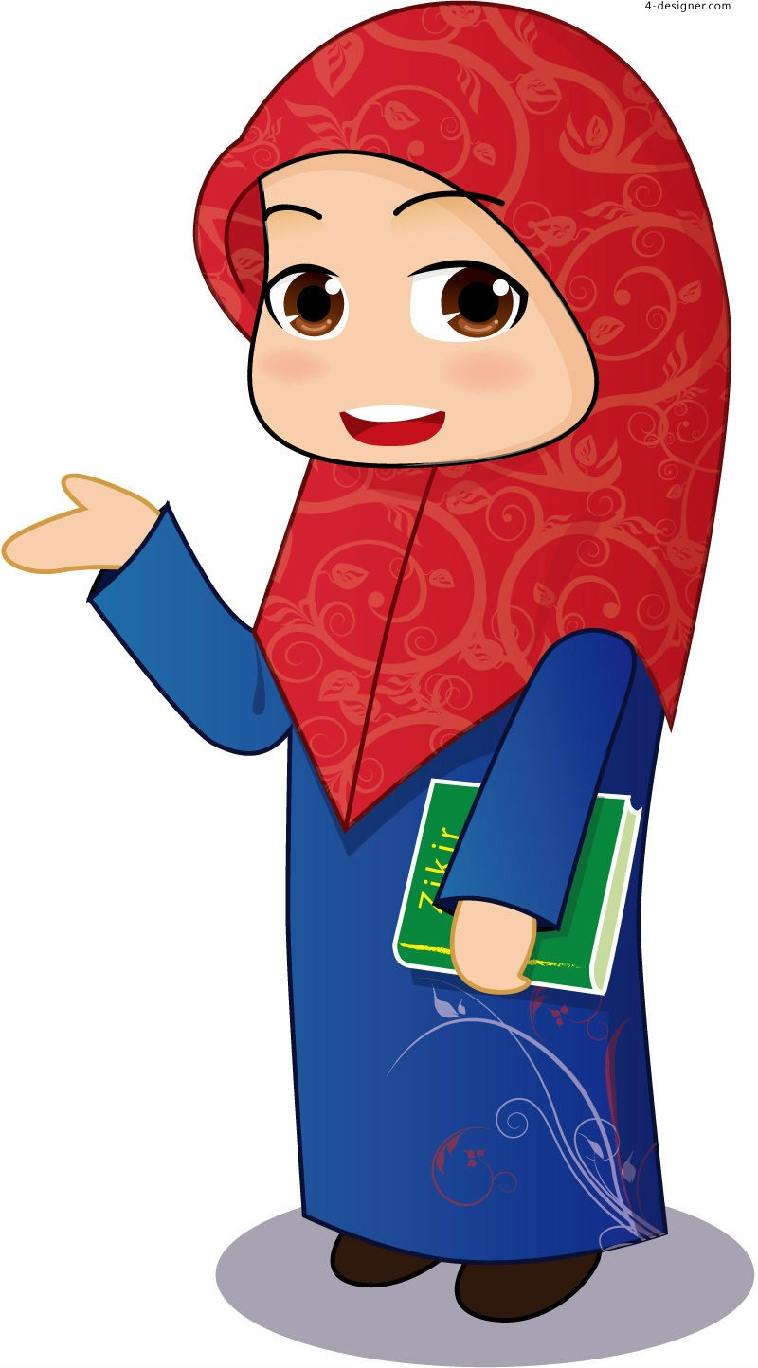
المعلمة:
أَيْنَ قَضَتْ سَلْمَى عُطَلَةَ الأُسْبوعِ؟
مَاذَا فَعَلَتْ آمِنَة في العُطْلَةِ؟
ما هوَ فضْلُ العَرَبِ على الحَضَارَةِ؟
كَيْفَ كانَ العَرَبُ فِي القُرونِ الوُسْطَى؟
ما هي العلومُ التي بَرع فيها العرب؟
اُذْكُر أسماءَ أَشْهَر الأطِبّاء العَرب؟

Slide 19
استمتعن بالمقطع التالي

Slide 20
«لا تُؤجِّلْ عَمَلَ اليومِ إلى الغَدِ»
”نعيمة مصطفى”

